Slide 1




PROJETO INTEGRADOR - 4º SEM. 2025
Empresa
Proposta de
Solução de Problema
Projeto:
Controle Físico de Acesso com RFID e Trava Eletrônica
Equipe
Responsável por autorizar o projeto
Fábio

Slide 2



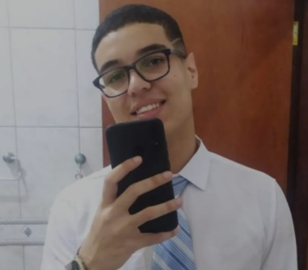
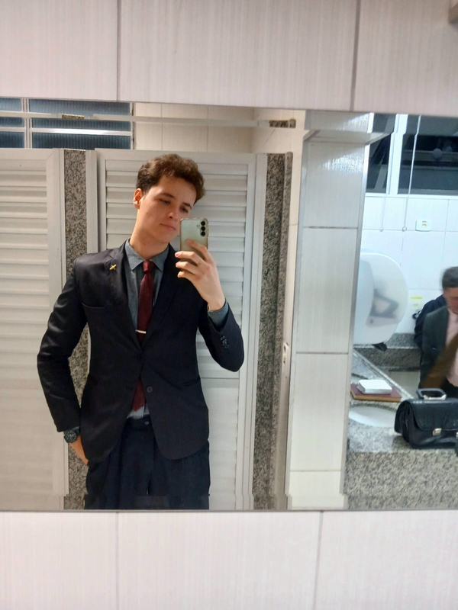
METODOLOGIA SCRUM
Product Owner:
Pedro Henrique
Scrum Team:
Mateus Aparecido
Scrum Master:
Vinicius Santos
Scrum Team:
Kauã Yuri

Slide 3
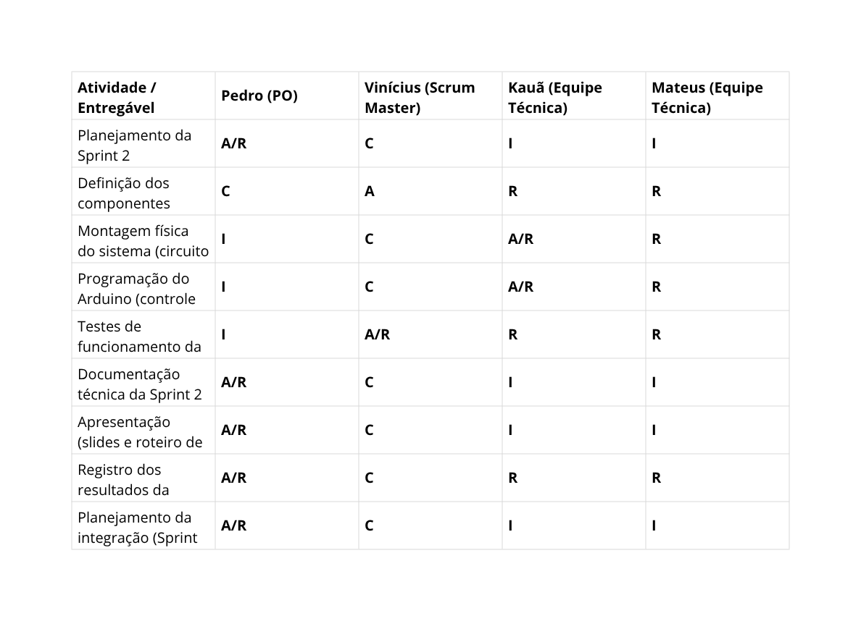
MATRIZ DE RESPONSABILIDADE
R (Responsible) → Responsável pela execução.
A (Accountable) → Responsável final pela entrega.
C (Consulted) → Consultado, auxilia tecnicamente.
I (Informed) → Informado sobre o andamento.

Slide 4
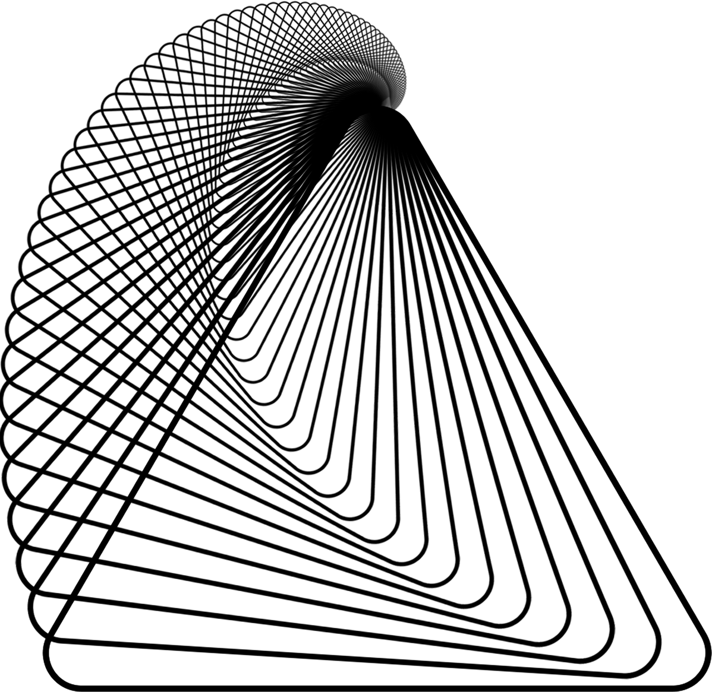
1
RESUMO 1º SPRINT
6
LOCALIZAÇÃO COMPONENTES
TÓPICOS
2
RESUMO SPRINT ATUAL
7
ETAPAS FUTURAS 3º SPRINT
3
OBJETIVO E JUSTIFICATIVA
8
COMPUTADOR/SERVIDOR
4
ESQUEMA ARDUINO
5
COMPONENTES

Slide 5

ENTREGA - 1
Responsável: Mateus Aparecido
RESUMO 1º SPRINT
Problemas:
  Extravio e falta de rastreabilidade das ferramentas
  Registros manuais imprecisos
  Riscos à segurança operacional
Solução:
  Sistema com leitor NFC para autenticação de operadores e registro digital de retirada/devolução.
  Identificação única das ferramentas (ID).
  Software em PC para interface com o usuário.
Resultados esperados:
  Rastreabilidade total
  Redução de perdas
  Melhoria na eficiência e segurança
  Base tecnológica para futuras expansões (como travas eletrônicas automáticas)
Orçamento estimado (1ª sprint):
  R$ 1.700,00 a R$ 2.750,00(Leitor NFC, tags, PC e software open source)

Slide 6
ENTREGA - 2
Responsável: Mateus Aparecido
RESUMO SPRINT ATUAL
  Nesta segunda sprint, o foco do projeto foi o desenvolvimento do sistema físico de controle de acesso por meio de uma trava eletrônica solenoide, controlada por um Arduino e acionada através da autenticação NFC dos operadores.
  O sistema permite que apenas operadores previamente cadastrados possam liberar o compartimento de ferramentas, fortalecendo a segurança e a rastreabilidade de uso.
  Na sprint anterior, foi implementado o banco de dados, responsável por registrar as movimentações e armazenar as informações de operadores e ferramentas.
  A integração completa entre o banco de dados e o sistema físico será o foco da próxima etapa.

Slide 7
ENTREGA - 1
Responsável: Kaua Yuri
OBJETIVO E JUSTIFICATIVA
Objetivo:
O objetivo desta sprint é implementar o controle físico de acesso ao carrinho de ferramentas, utilizando um leitor NFC para identificar operadores e uma trava solenoide eletrônica para liberar ou bloquear o acesso.
O Arduino atua como unidade central, recebendo o sinal do leitor e acionando a trava após validar o operador cadastrado.
Essa etapa garante que o sistema possua segurança física real, complementando a parte lógica de registro desenvolvida na primeira sprint.
Justificativa:
O controle de acesso físico é essencial para evitar o uso indevido de ferramentas e reforçar a rastreabilidade dos operadores.
A integração entre Arduino, leitor NFC e trava solenoide oferece uma solução prática, segura e de baixo custo, que futuramente será conectada ao banco de dados do sistema.

Slide 8
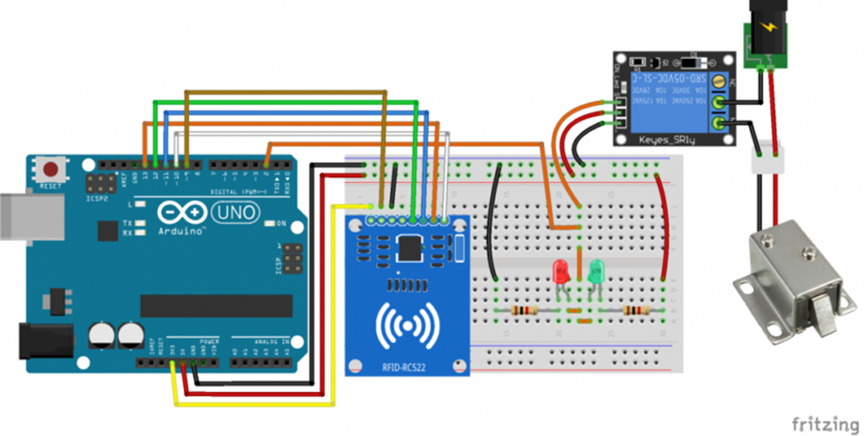
ENTREGA - 1
Responsável: Vinícius Santos
ESQUEMA ARDUINO

Slide 9
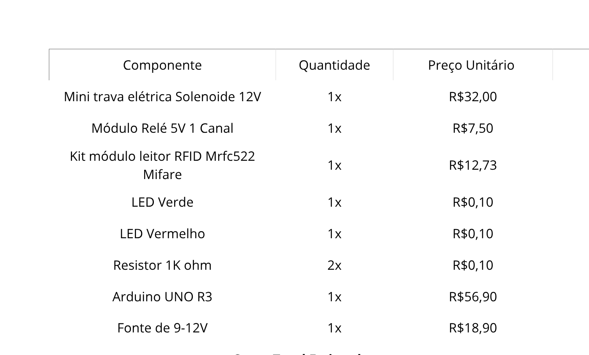
ENTREGA - 3
Responsável: Pedro Henrique
COMPONENTES

Slide 10
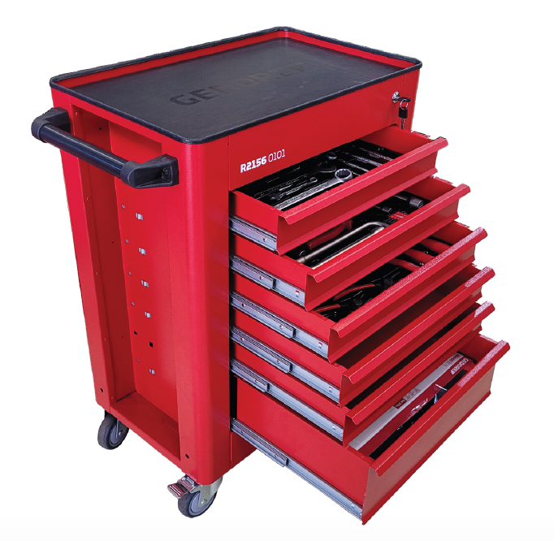
ENTREGA - 2
Responsável: Pedro Henrique
LOCALIZAÇÃO DOS COMPONENTES
1. Leitor NFC (ACR122U ou módulo PN532)
Local sugerido:
No topo do carrinho, no canto direito (perto da tranca).
2. Trava Solenoide
  1° opção: Na lateral interna da gaveta superior ou na estrutura lateral do carrinho, travando todas as gavetas ao mesmo tempo.
  2° opção: Ao lado das gavetas, contendo uma tranca para cada gaveta
3. Arduino (UNO, Nano ou Mega)
Local sugerido:
Parte lateral do carrinho, dentro de uma caixa plástica isolada com ventilação.
Apenas para ilustrar

Slide 11
ENTREGA - 2
Responsável: Vinícius Santos
ETAPAS FUTURAS 3º SPRINT
  Integrar o sistema físico (Arduino + trava) ao banco de dados desenvolvido na primeira sprint.
  Implementar registro automático no histórico ao liberar o acesso.
  Criar dashboard de controle e relatório de movimentações.
  Testar o sistema completo em operação real.

Slide 12
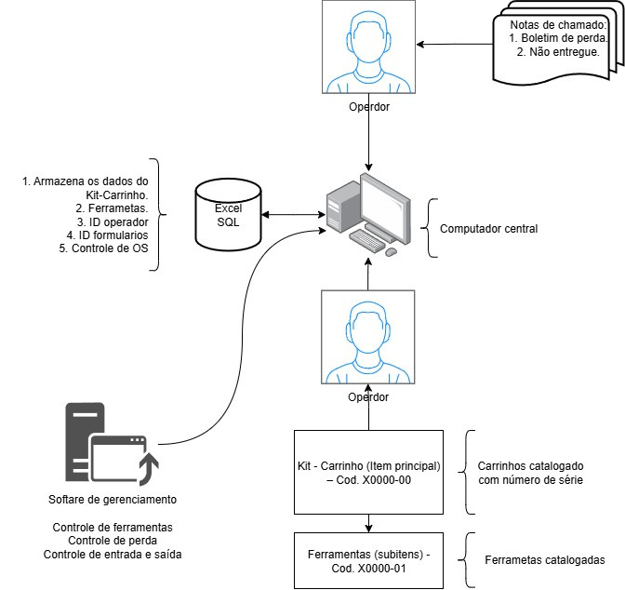
ENTREGA - 1
Responsável: Pedro Henrique
COMPUTADOR/SERVIDOR
1. Leitura do UID:
O leitor ACR122U extrai o UID (Unique Identifier) da tag/celular NFC. Este é o identificador único do operador.
2. Conexão ao Banco de Dados:
O programa se conecta ao banco de dados (ex: SQLite) onde as ferramentas e os operadores estão cadastradas.
3. Identificação e Status:
O UID lido é usado para buscar a ferramenta. O sistema verifica seu status atual (disponível/em uso).
4. Registro da Movimentação:
O status é atualizado (entrada/saída) e a movimentação é registrada no histórico do banco de dados.

Slide 13
FONTE
  FAZEDORES. Fechadura eletrônica com Arduino e RFID. Disponível em: https://blog.fazedores.com/fechadura-eletronica-com-arduino-e-rfid/. Acesso em: 18 out. 2025.
  MERCADO LIVRE. Trava solenoide 12V para Arduino. Disponível em: https://www.mercadolivre.com.br/trava-fechadura-eletrica-solenoide-12v-para-arduino/up/MLBU1190033542. Acesso em: 18 out. 2025.
  YOUTUBE. Controle de tranca com Arduino e solenoide. Disponível em: https://www.youtube.com/watch?v=0KX-8koO14c. Acesso em: 18 out. 2025.

